Slide 1
Ekonomiško šiukšlių išvežimo sistema
Džiugas Molis, IFB-5 gr.
Deividas Bakanas, IFB-5 gr.

Slide 2
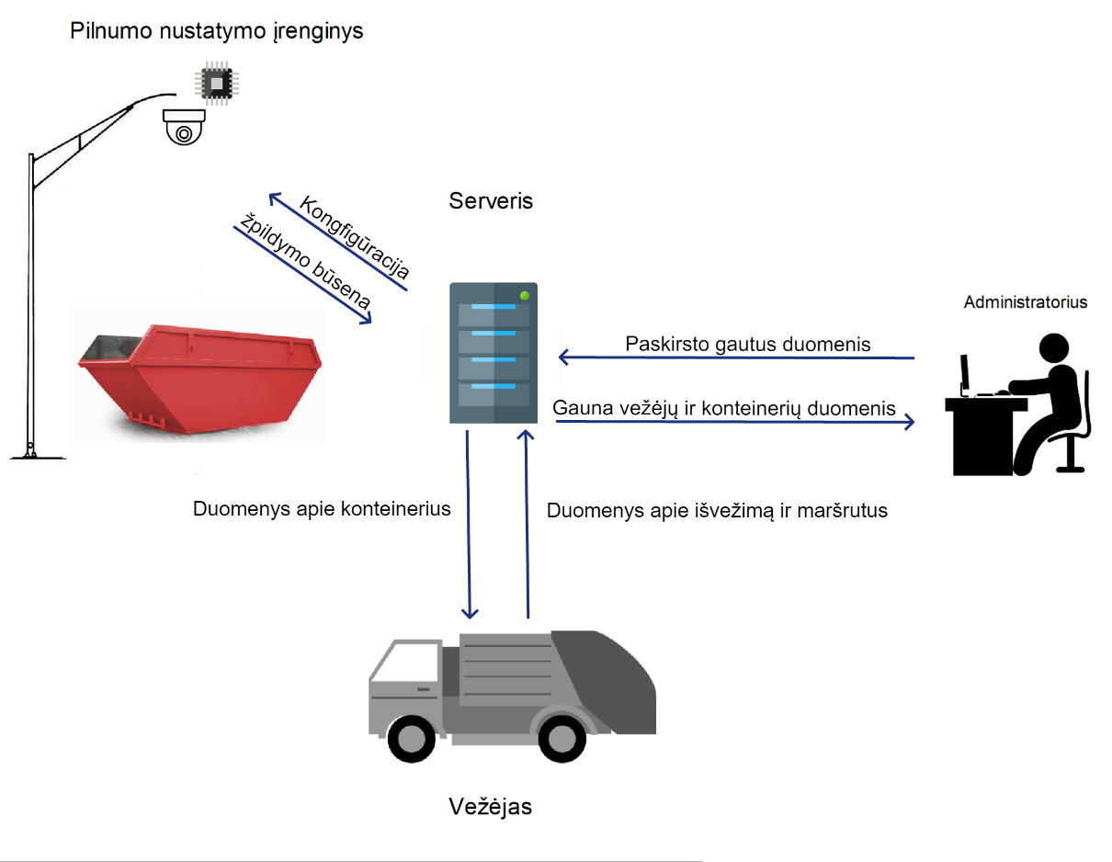
Sistemos vizija

Slide 3
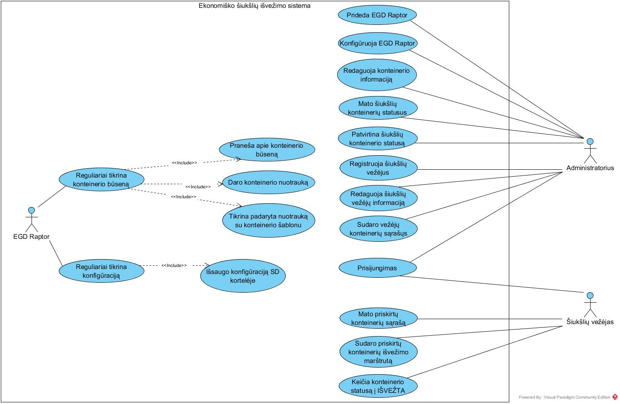
Sistemos panaudojimo atvejai

Slide 4
Reikalavimai sistemai
Funkciniai reikalavimai
Turi būti sukurtos Vežėjo ir Administratoriaus vartotojų aplinkos.
Prie vartotojo aplinkos turi būti prisijungiama vartotojo vardu bei slaptažodžiu.
Vartotojas (tiek Administratorius, tiek Vežėjas) turi matyti bendrą sistemos statistiką.
Administratorius turi matyti prie sistemos priregistruotus vežėjus.
Administratorius turi galimybę pridėti vežėjus.
Administratorius turi galimybę pridėti vežėjams konteinerius.

Slide 5
Reikalavimai sistemai
Funkciniai reikalavimai
Administratorius turi matyti prie sistemos pridėtus konteinerius.
Administratorius turi galimybę prie sistemos pridėti konteinerius.
Administratorius turi galimybę prie sistemoje esančio konteinerio pridėti EGD įrenginius.
Vežėjas turi matyti jam priskirtus konteinerius.
Vežėjas turi galimybę sukurti keliones.
Vežėjas turi galimybę prie kelionės pridėti konteinerius ir keisti jų aplankymo tvarką.

Slide 6
Reikalavimai sistemai
Nefunkciniai reikalavimai
Reikalavimai vartotojo sąsajai:
Vartotojo sąsajos valdymo elementai turi būti standartiniai ir palaikomi modernių naršyklių.
Vartotojo sąsaja turi veikti moderniose naršyklėse.
Vartotojo sąsaja turi veikti be papildomų puslapio perkrovimų.

Slide 7
Reikalavimai sistemai
Nefunkciniai reikalavimai
Reikalavimai programavimo kalboms
Projekto baziniai elementai turi būti parašyti tvirtus tipus turinčia programavimo kalba.
Projekto baziniai elementai turi būti parašyti objektiškai orientuota programavimo kalba.
Reikalavimai saugai
Duomenų bazėje turi būti saugojamas vartotojo slaptažodžio maišos funkcijos rezultatas, ne pats slaptažodis.

Slide 8
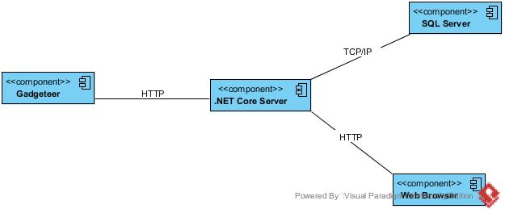
Sistemos komponentų diagrama

Slide 9
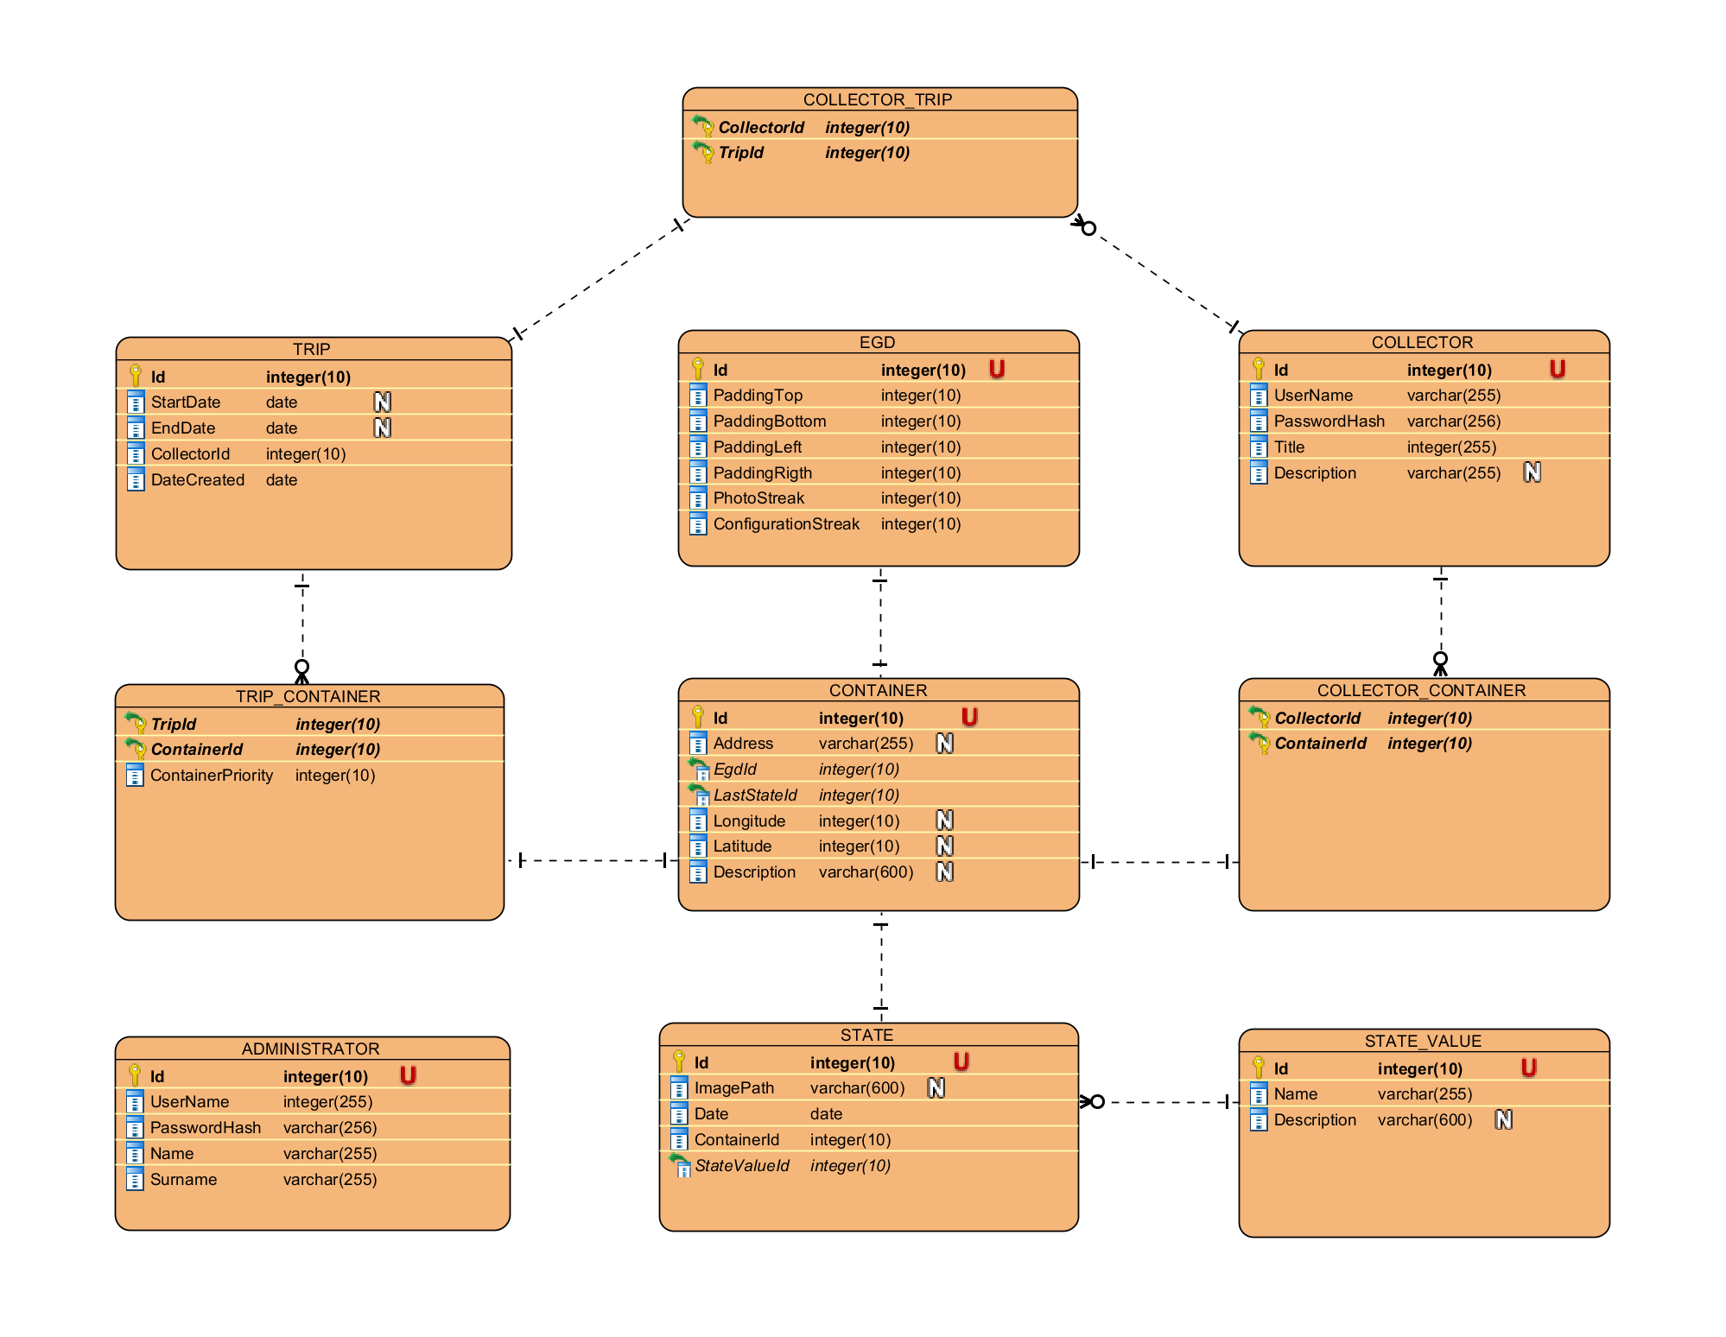
Duomenų bazės schema

Slide 10









Naudotos technologijos

Slide 11
Komanda
Komandos nariai
Deividas Bakanas
Džiugas Molis

Slide 12
Komanda
Darbų pasiskirtymas (realizacija)
Deividas – sistemos projektavimas, front-end programavimas.
Džiugas – sistemos projektavimas, back-end programavimas, duomenų bazės sukūrimas.

Slide 13
Komanda
Darbų pasiskirstymas (ataskaita)
Deividas – įvadas, sistemos vizija, panaudos atvejų diagrama, vartotojo sąsajos eskizas, funkciniai/nefunkciniai reikalavimai, front-end klasių diagramos.
Džiugas – panašių sistemų analizė, sistemos vizija, diagramų piešimas, panaudos atvejų lentelių užpildymas, back-end klasių diagramos.

Slide 14
Išvados
Realizuota sistema, kuri komunikuoja su serveriu, t.y. priima arba siunčia duomenis.
Realizuota sistema yra sudaryta iš dviejų dalių, vartotojo sąsajos (front-end) ir serverio (back-end) programavimo.
Realizuotos sistemos serveriui panaudotas ASP.NET CORE karkasas.
Realizuotoje sistemoje viskas atvaizduojama panaudojant React karkasą.

Slide 15
Klausimai

